Slide 1
やさしい日本語で異文化交流
〜中津市の外国人が受診しやすい医療環境〜
Notes:
私たちは中津市に住む外国人が医療を受けやすくするために何が出来るかを考えました。
ここな

Slide 2
「言葉が通じない」 33% 「症状を説明できない」30% 「病院の仕組みがわからない」29%
Notes:
外国人が日本の医療機関を使用する際に不安になったことに関する調査での割合は、言葉が通じないが33%、症状を説明できないが30%、病院の仕組みがわからないが29%、と、この三つの項目の割合が高いことがわかりました。
えいみ

Slide 3
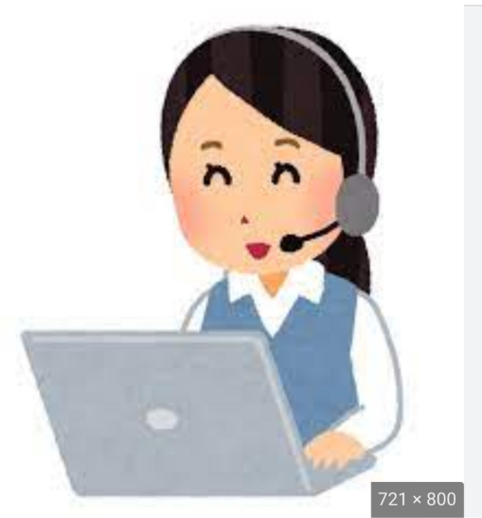
外国人患者受け入れの現状
電話通訳📞サービスの契約に踏み切る医療機関が増えつつあるが、そのコストを負担出来ない施設は外国人を受け入れないようにしてしまっている💦
医療通訳者
希少言語に対応した遠隔通訳サービス事業
現場の対応力強化を目指して職員に対する英会話教育を実施している。
Notes:
外国人患者が最も困っていることは、言葉の壁です。電話通訳や医療通訳、希少言語に対応した遠隔通訳サービスなど、私たちが思っているより、外国人とコミュニケーションをする方法がたくさんありました。また、現場の対応力強化を目指して職員に対する英会話教育を実施しているところもありました。
りさ

Slide 4
小さい病院などが外国人対応をしていることを外部に積極的にアナウンスして知らせるには、、、？
外国人対応の工夫を考えれば
積極的に外部に知らせることが出来るかも！
Notes:
竹之下先生を通して、病院への取材を行いました。事業所が連れてくる場合は通訳を伴うことが多く、言葉の上で困ることはあまりないそうです。また、外国人対応が全く出来ない医療機関はそれほど多くない、ということです。 りこ
しかし小さい病院が外国人対応していることを地域の人が知っている所は少ないです。そこで外国人対応の工夫を考えることにしました。
ここな

Slide 5
ピクトグラム
病院専用のピクトグラムをたくさん用意して院内に掲示する
Notes:
酒井病院訪問をしたときに病院内や診察室で共通して使えるピクトグラムを作ってはどうかという意見をいただきました。
ピクトグラムは言葉だけでは伝えきれないことを伝えることが出来るためとても効果的だと思います。
りさ

Slide 6
「やさしい日本語」
子どもや日本語に不慣れな外国人にもわかりやすくした日本語
・病院で使われる言葉
問診票 (実物を見せて)この紙
食後 ご飯を 食べた 後
1錠 1つ
Notes:
また、優しい日本語を使うと交流がよりスムーズになると考えました。
優しい日本語とは普段使われている言葉を、簡易な表現を用いる、文の構造を簡単にする、漢字にふりがなを振るなどして、子どもや日本語に不慣れな外国人にもわかりやすくした日本語です。
実際に病院で使われている用語の例をいくつか紹介します。
問診票の実物を見せてこの紙、食後をご飯を食べた後、いちじょうを一つと言い換えられます。
えいみ

Slide 7
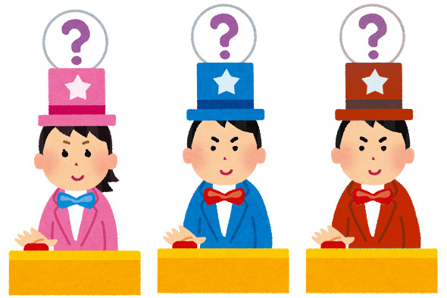
やさしい日本語クイズ！
Notes:
それでは優しい日本語のクイズを出します。ぜひ考えてみてください。

Slide 8
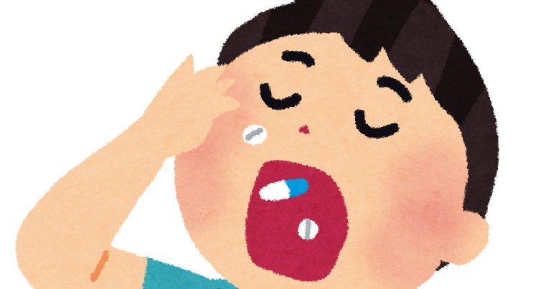
鎮痛剤
をやさしい日本語にすると？
Notes:
せいじょうさんお願いします。

Slide 9
答えは､､､
いたみどめ
「痛みを止める薬です。」と伝えます。

Slide 10
飲酒の習慣はありますか？
をやさしい日本語にすると？
Notes:
くすもとさん

Slide 11
答えは､､､
お酒を毎日飲みますか？
飲酒→お酒を飲む
習慣→毎日
と変換します。

Slide 12
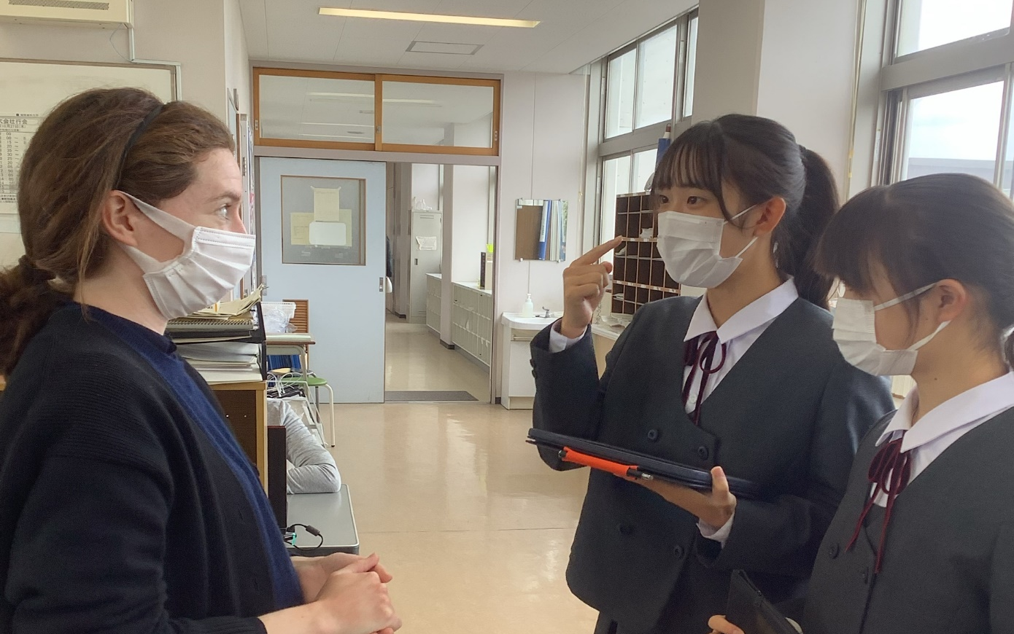
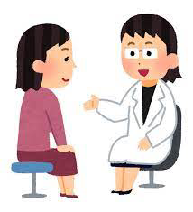
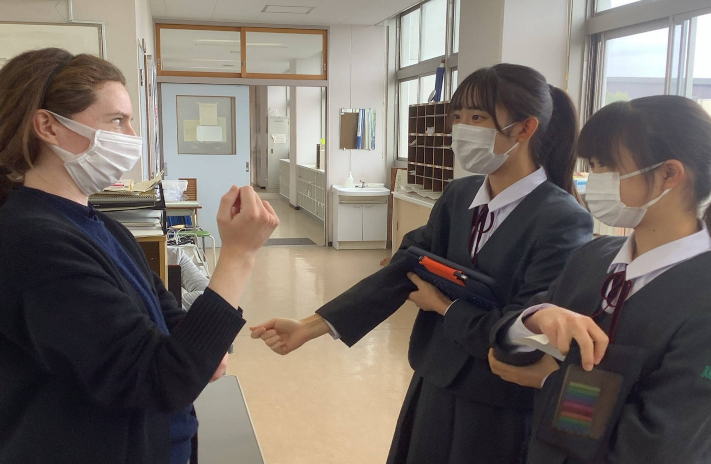
実践
協力 ケイティ先生
「はなみずはでますか？」
「かんせつがいたいですか？」
Notes:
やさしい日本語の使い方や効果について知るためにオリジナル問診票を作ってケイティ先生に問診をしてみました。
このように鼻を指差して「はなみずはでますか？」と聞いたり、腕を指差して伸ばしたり縮めたりしながら「かんせつが痛いですか？」と聞きました。
言いながら写真

Slide 13
実践で分かったこと、聞いたこと
日本に来たばかりの人には
すべて日本語だと難しい
ジェスチャーがついているとわかりやすい
翻訳アプリを良く使うが、時間がかかる上に体調が悪く頭も回らず大変
どうする？
どうする？
どうする？
『やさしい英語』も活用する
次のスライドで説明✏️
ジェスチャーをつける
『やさしい日本語』を使えば翻訳しやすい！
Notes:
実践をしてみてわかったことが3つあります。
一つ目は日本に来たばかりの人にはすべて日本語だと難しいということです。やさしい日本語だけでなく、やさしい英語も活用すると良いと考えました。
二つ目はジェスチャーはとても分かりやすいということです。伝えやすくするためにも簡単なジェスチャーをつけると良いと思います。
三つ目は外国人患者は翻訳アプリを使うが体調が悪いときは時間がかかる上に頭も回らず大変だということです。
やさしい日本語は翻訳しやすい日本語なのでより早く翻訳ができるようになります。

Slide 14
やさしい英語
日本人にとって簡単な英語にすると分かりやすく医療を受けやすい！
良性 Benign → Not cancer 脳の Cerebral → Brain
Notes:
優しい日本語のように優しい英語もあります。
私たち日本人が海外に旅行したときや、日本に来たばかりの外国人には日本語だけだと伝わらないこともあるのでそんなとき優しい英語は役立ちます
たとえば良性 をビナインからノットキャンサー
脳の をセリブラルからブレインにしたりすると伝わりやすくなります。
ここな

Slide 15
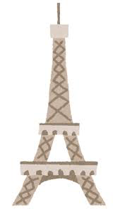
中津の病院で対応できる言語
英語 7
ドイツ語 3 🇩🇪
中国語 2 🇨🇳
韓国語 2 🇰🇷
ロシア語 2 🇷🇺
タイ語 2 🇹🇭
フランス語 2 🇫🇷
ベトナム語 2 🇻🇳
スペイン語 2 🇪🇸
タガログ語 2 🇵🇭 （フィリピン）
ポルトガル語 2 🇵🇹
スワヒリ語2
（東アフリカ）
Notes:
中津の病院でもこのように多くの言語を対応できるので外国人にとって病院に行きやすくなってきていると思います。
ここな

Slide 16
私達が考えた工夫
やさしい日本語を用いた診察
ピクトグラムを作成し、活用
Notes:
私たちはこの探究を通して、中津市を外国人が医療を受けやすくする町にするためには、外国人が受診した時に、やさしい日本語を用いた診察を行ったり、ピクトグラムを活用し分かりやすく伝えたりすることが良いと考えました。
言語が異なっていても、工夫して積極的にコミュニケーションをとり、異文化交流をしましょう。
えいみ

Slide 17
ご清聴ありがとうございました
病院取材対応 医療法人恵仁会 酒井病院 事務長 宮川 浩文様
実践協力 ケイティー先生
https://www.city-nakatsu.jp/doc/2015010800142/
https://www.pref.oita.jp/soshiki/12620/hosp-foreignlanguage.html
https://www.nippon.com/ja/currents/d00449/
https://ja.wikipedia.org/wiki/やさしい日本語
Notes:
ご清聴ありがとうございました。これで発表を終わります。
りさ

